Slide 1

ΑΡΧΕΣ ΔΙΟΙΚΗΣΗΣ ΕΠΙΧΕΙΡΗΣΕΩΝ ΚΑΙ ΟΡΓΑΝΩΣΗ ΕΡΓΑΣΤΗΡΙΟΥ
Σχολη Επιστημών Υγείας & Πρόνοιας
Τμήμα Βιοϊατρικών Επιστημών
Τομέας Οδοντικής Τεχνολογίας
2
Δρ. Ευγενία Τζουμάκα
BSc (Panteion University), MSc (AUEB), PhD (AUEB)
Email: etzoumaka@uniwa.gr
Eclass: https://eclass.uniwa.gr/courses/DENT123/

Slide 2
ΟΡΓΑΝΙΣΜΟΙ & ΠΕΡΙΒΑΛΛΟΝ ΜΑΘΗΣΙΑΚΟΙ ΣΤΟΧΟΙ
Προσδιορίστε τα βασικά στοιχεία στο εξωτερικό περιβάλλον των οργανισμών.
Συζητήστε πώς οι οργανισμοί επιδιώκουν τη δημιουργία αξίας και το ανταγωνιστικό πλεονέκτημα σε ένα δυναμικό περιβάλλον.
Περιγράψτε πώς οι οργανισμοί επιδιώκουν την καινοτομία σε ένα δυναμικό περιβάλλον

Slide 3
ΠΕΡΙΓΡΑΜΜΑ (1/2)
Το εξωτερικό περιβάλλον
Μακρο-Περιβάλλον (PEST)
Νομικές-πολιτικές συνθήκες
Οικονομικές συνθήκες
Κοινωνικοπολιτιστικές συνθήκες
Τεχνολογικές συνθήκες
Περιβάλλον και δημιουργία αξίας
Δημιουργία αξίας και ανταγωνιστικό πλεονέκτημα
Αβεβαιότητα, πολυπλοκότητα και αλλαγή

Slide 4
ΠΕΡΙΓΡΑΜΜΑ (2/2)
Περιβάλλον και δημιουργία αξίας
Δημιουργία αξίας και ανταγωνιστικό πλεονέκτημα
Αβεβαιότητα, πολυπλοκότητα και αλλαγή
Περιβάλλον και Καινοτομία
Τύποι καινοτομιών
Η διαδικασία καινοτομίας
Διαταραχή της καινοτομίας και της τεχνολογίας

Slide 5
ΟΙ ΣΤΟΧΟΙ ΤΗΣ ΑΝΑΛΥΣΗΣ ΤΟΥ ΕΞΩΤΕΡΙΚΟΥ ΠΕΡΙΒΑΛΛΟΝΤΟΣ
Παρέχει πληροφόρηση για τον κλάδο ώστε η επιχείρηση:
Να κατανοήσει το πως η δομή του κλάδου επηρεάζει τον ανταγωνισμό, ο οποίος με τη σειρά του καθορίζει το επίπεδο κερδοφορίας του κλάδου.
Να εκτιμήσει την ελκυστικότητα του κλάδου
Να προβλέψει τις δυνάμεις αλλαγής της δομής του κλάδου (driving forces)
Να προσδιορίσει τις ευκαιρίες για αλλαγή της δομής του κλάδου
Να προσδιορίσει τους κύριους παράγοντες επιτυχίας (Key Success Factors)

Slide 6
ΟΙ ΣΤΟΧΟΙ ΤΗΣ ΑΝΑΛΥΣΗΣ ΤΟΥ ΕΞΩΤΕΡΙΚΟΥ ΠΕΡΙΒΑΛΛΟΝΤΟΣ
Η ανάλυση εξωτερικού βοηθάει την επιχείρηση:
Ανακαλύψει απειλές και ευκαιρίες
Να δει αν υπάρχει πιθανότητα αυξημένων κερδών
Να καταλάβει καλύτερα τη φύση του ανταγωνισμού σε ένα κλάδο / μια βιομηχανία
Να κάνει πιο καλά ενημερωμένες στρατηγικές επιλογές

Slide 7
The External Environment
Το μακρο-περιβάλλον του οργανισμού περιλαμβάνει παράγοντες:
Οικονομικούς Κατάσταση της οικονομίας
Νομικούς/Πολιτικούς Φιλοσοφία και στόχοι του κυβερνώντος κόμματος
Κοινωνικό-οικονομικούς Αξίες, έθιμα, νόρμες
Τεχνολογικούς Ανάπτυξη και διαθεσιμότητα τεχνολογιών

Slide 8
ΤΟ ΕΞΩΤΕΡΙΚΟ ΠΕΡΙΒΑΛΛΟΝ
Νομικές-πολιτικές Συνθήκες (Political)
Nόμοι και τους κανονισμοί, κυβερνητικές πολιτικές και τους στόχοι των πολιτικών κομμάτων
Διαφέρουν από χώρα σε χώρα
Λογοκρισία στο Διαδίκτυο - σκόπιμη παρεμπόδιση της πρόσβασης του κοινού στις πληροφορίες που δημοσιεύονται στο Διαδίκτυο

Slide 9
ΤΟ ΕΞΩΤΕΡΙΚΟ ΠΕΡΙΒΑΛΛΟΝ
Οικονομικές Συνθήκες (Economic)
Κατάσταση της οικονομίας:
χρηματοπιστωτικές αγορές, πληθωρισμός, τα επίπεδα εισοδήματος και οι προοπτικές απασχόλησης
Εξωτερική ανάθεση θέσεων εργασίας σε ξένες τοποθεσίες
Επαναφορά - επιστροφή εργασιών από ξένες τοποθεσίες

Slide 10
ΤΟ ΕΞΩΤΕΡΙΚΟ ΠΕΡΙΒΑΛΛΟΝ
Κοινωνικοπολιτιστικές συνθήκες (Sociocultural)
Θέματα διαφορετικότητας σχετικά με τις εκπαιδευτικές ευκαιρίες, την πρόσβαση στην τεχνολογία, τη στέγαση/ τις επιλογές εργασίας
Ανθρώπινα δικαιώματα, δημογραφικά στοιχεία και τις κοινωνικές αξίες
Αλλαγές στον τρόπο ζωής

Slide 11
ΤΟ ΕΞΩΤΕΡΙΚΟ ΠΕΡΙΒΑΛΛΟΝ
Τεχνολογικές Συνθήκες (Technological)
Νέες τεχνολογίες
Νέες τεχνικές και μέθοδοι
Μέσα κοινωνικής δικτύωσης, λειτουργίες και "εφαρμογές" σε έξυπνα τηλέφωνα
Δημιουργούν τόσο ευκαιρίες όσο και προβλήματα

Slide 12
TO ΕΞΩΤΕΡΙΚΟ ΠΕΡΙΒΑΛΛΟΝ: ΜΙΚΡΟ-ΠΕΡΙΒΑΛΛΟΝ ΟΙ 5 ΔΥΝΑΜΕΙΣ ΤΟΥ PORTER
Ένταση ανταγωνισμού μεταξύ υπαρχουσών μονάδων
Διαπραγματευτική δύναμη προμηθευτών
Διαπραγματευτική δύναμη αγοραστών
Κίνδυνος εισόδου νέων ανταγωνιστών
Απειλή από υποκατάστατα προϊόντα

Slide 13
ΑΝΤΑΓΩΝΙΣΜΟΣ ΜΕΤΑΞΥ ΥΦΙΣΤΑΜΕΝΩΝ ΜΟΝΑΔΩΝ
Ο Ανταγωνισμός Μεταξύ Υφισταμένων Μονάδων είναι πιο έντονος:
Καθώς ο αριθμός των ανταγωνιστών αυξάνεται και οι ανταγωνιστές γίνονται ισοδύναμοι σε μέγεθος και ικανότητες
Καθώς η ζήτηση για το προϊόν αυξάνει με αργό ρυθμό
Όταν οι ανταγωνιστές καταφεύγουν σε μειώσεις τιμών ως ανταγωνιστικό όπλο
Όταν το κόστος αλλαγής μάρκας για τους πελάτες είναι μικρό
Όταν ένας ή περισσότεροι ανταγωνιστές είναι δυσαρεστημένοι από τη θέση τους στην αγορά και κάνουν κινήσεις βελτίωσης της θέσης τους

Slide 14
ΔΙΑΠΡΑΓΜΑΤΕΥΤΙΚΗ ΔΥΝΑΜΗ ΠΡΟΜΗΘΕΥΤΩΝ
Η διαπραγματευτική δύναμη των προμηθευτών είναι μεγαλύτερη όταν:
Το προϊόν των προμηθευτών έχει λίγα υποκατάστατα και είναι σημαντικό για την επιχείρηση
Η βιομηχανία της αγοράστριας επιχείρησης δεν είναι σημαντικός πελάτης για τους προμηθευτές
Τα προϊόντα των προμηθευτών είναι διαφοροποιημένα σε τέτοιο βαθμό που είναι δαπανηρό για την επιχείρηση να αλλάξει προμηθευτές
Οι αγοράστριες επιχειρήσεις δεν μπορούν να απειλήσουν τους προμηθευτές ότι θα κάνουν κάθετη ολοκλήρωση προς τα πίσω
Για να αυξήσουν τις τιμές τους οι προμηθευτές μπορούν να απειλήσουν ότι οι ίδιοι θα κάνουν κάθετη ολοκλήρωση προς τα μπροστά και θα ανταγωνίζονται άμεσα με την επιχείρηση
Πιστότητα πελατών (brand loyalty)

Slide 15
ΔΙΑΠΡΑΓΜΑΤΕΥΤΙΚΗ ΔΥΝΑΜΗ ΑΓΟΡΑΣΤΩΝ
Η διαπραγματευτική δύναμη των αγοραστών είναι μεγαλύτερη όταν:
O κλάδος αποτελείται από πολλές μικρές επιχειρήσεις και οι αγοραστές είναι λίγοι σε αριθμό και μεγάλοι σε μέγεθος
Όταν οι αγοραστές αγοράζουν σε μεγάλες ποσότητες
Ο κλάδος εξαρτάται από τους αγοραστές για μεγάλο ποσοστό των πωλήσεών του
Οι αγοραστές μπορούν να αλλάξουν την εταιρεία που τους προμηθεύει χωρίς μεγάλο κόστος αλλαγής
Οι αγοραστές μπορούν να αγοράσουν έναν πόρο από πολλές επιχειρήσεις ταυτόχρονα
Οι αγοραστές μπορούν οι ίδιοι εύκολα να παράγουν για λογαριασμό τους αυτό που τώρα αγοράζουν από τον κλάδο (κάθετη ολοκλήρωση προς τα πίσω)

Slide 16
ΚΙΝΔΥΝΟΙ ΕΙΣΟΔΟΥ ΝΕΩΝ ΑΝΤΑΓΩΝΙΣΤΩΝ
Εξαρτάται από:
Οικονομίες Κλίμακας
Διαφοροποίηση Προϊόντων
Απαιτήσεις σε κεφάλαια
Κόστη αλλαγής (Switching Costs)
Πρόσβαση σε κανάλια διανομής
Μειονεκτήματα κόστους, π.χ. Φθηνές πρώτες ύλες, Πατέντες
Νομικοί και θεσμικοί φραγμοί
Φόβος αντεκδίκησης από τις υπάρχουσες επιχειρήσεις
Αδυναμία πρόσβασης σε τεχνολογία και εξειδικευμένη τεχνολογία
Πιστότητα πελατών (brand loyalty) *

Slide 17
ΑΠΕΙΛΗ ΥΠΟΚΑΤΑΣΤΑΤΩΝ ΠΡΟΪΟΝΤΩΝ
Υποκατάστατα προϊόντα:
Είναι δύο (ή περισσότερα) αγαθά, όταν το ένα μπορεί να χρησιμοποιηθεί αντί του άλλου (ή άλλων), για να ικανοποιήσει την ίδια ανάγκη. Παραδείγματα υποκατάστατων αγαθών είναι το βούτυρο και η μαργαρίνη, το μοσχαρίσιο κρέας και το χοιρινό κρέας, τα σπίρτα και ο αναπτήρας.
Σχετίζεται με:
Ύπαρξη υποκατάστατων προϊόντων
Κόστη αλλαγής (Switching Costs)
Ποιότητα
Επίδοση
Τιμή

Slide 18
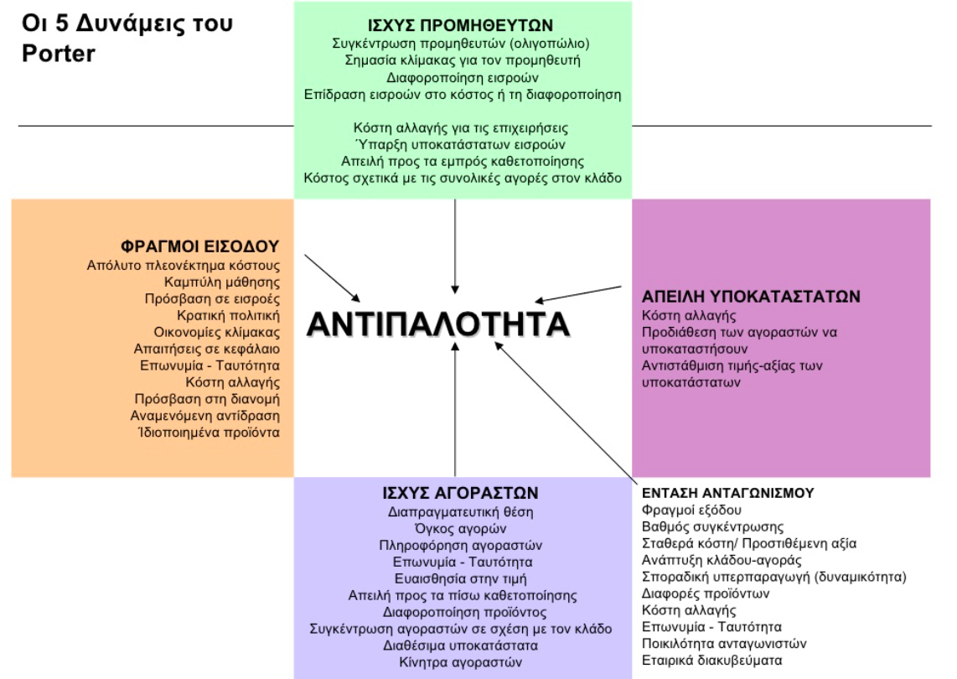
TO ΕΞΩΤΕΡΙΚΟ ΠΕΡΙΒΑΛΛΟΝ: ΜΙΚΡΟ-ΠΕΡΙΒΑΛΛΟΝ
Σταμπούλης (2006) Η επιχείρηση

Slide 19
Specific Task environment
Το “συγκεκριμένο περιβάλλον”:
Oμάδες, άτομα και άλλοι οργανισμοί με τα οποία ένας οργανισμός αλληλεπιδρά και ασκεί επιχειρηματικές δραστηριότητες
Περιλαμβάνει σημαντικούς ενδιαφερομένους όπως:
Πελάτες
Προμηθευ τές
Ανταγωνιστές
Ρυθμιστικές Αρχές
Ιδιοκτήτες

Slide 20
ΠΕΡΙΒΑΛΛΟΝ & ΔΗΜΙΟΥΡΓΙΑ ΑΞΙΑΣ
Aνταγωνιστικό Πλεονέκτημα
Μία βασική ικανότητα που διαφοροποιεί ξεκάθαρα τον οργανισμό από τους ανταγωνιστές και του δίνει ένα πλεονέκτημα απέναντι τους στην αγορά
Οι οργανισμοί μπορεί να επιτυγχάνουν το ανταγωνιστικό τους πλεονέκτημα στους εξής τομείς:
Κόστη
Ποιότητα
Παράδοση
Ευελιξία

Slide 21
ΠΕΡΙΒΑΛΛΟΝ & ΔΗΜΙΟΥΡΓΙΑ ΑΞΙΑΣ
Αβεβαιότητα στο περιβάλλον
Έλλειψη τέλειας πληροφόρησης σεχτικά με τις τρέχουσες συνθήκες και τις μελλοντικές εξελίξεις στο εξωτερικό περιβάλλον.
Δύο διαστάσεις αβεβαιότητας:
Ο βαθμός περιπλοκότητας
Ο αριθμός σχετικών παραγόντων στο περιβάλλον
Απλό- Σύνθετο
Ρυθμός αλλαγής
Σταθερό-Δυναμικό

Slide 22
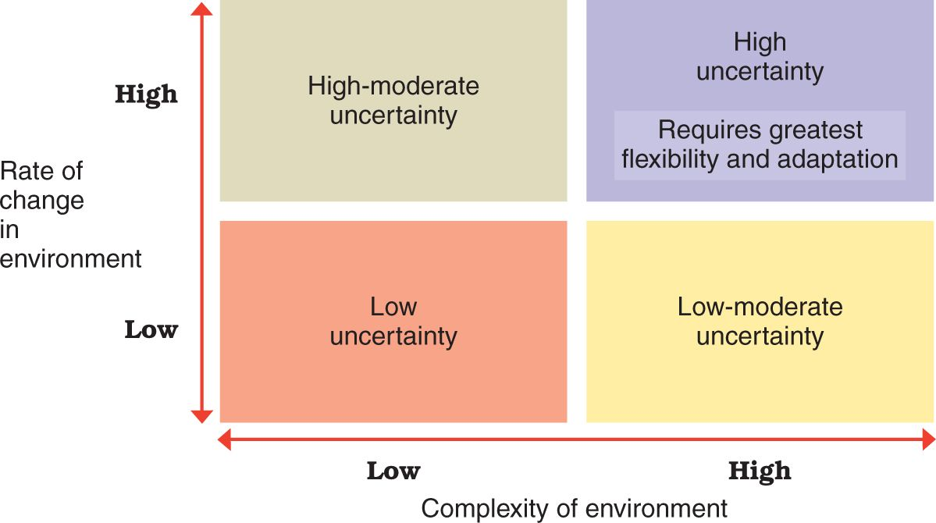
ΔΙΑΣΤΑΣΕΙΣ ΑΒΕΒΑΙΟΤΗΤΑΣ
ΥΨΗΛΗ/ ΜΕΤΡΙΑ ΑΒΕΒΑΙΟΤΗΤΑ
ΥΨΗΛΗ ΑΒΕΒΑΙΟΤΗΤΑ
ΧΑΜΗΛΗ ΑΒΕΒΑΙΟΤΗΤΑ
ΧΑΜΗΛΗ/ ΜΕΤΡΙΑ ΑΒΕΒΑΙΟΤΗΤΑ
Ρυθμός Αλλαγής
Βαθμός Περιπλοκότητας

Slide 23
ΠΕΡΙΒΑΛΛΟΝ & ΚΑΙΝΟΤΟΜΙΑ
Καινοτομία:
Η διαδικασία υλοποίησης νέων ιδεών
Επιχειρηματικές Καινοτομίες
Καινοτόμα Προϊόντα
Νέα/ προηγμένα προϊόντα/ υπηρεσίες
Καινοτόμες Διαδικασίες
Νέοι τρόποι διεκπεραίωσης εργασίών
Καινοτόμα Επιχειρηματικά Μοντέλα
Νέοι τρόποι κερδοφορίας, Netflix
Καινοτομία Μάρκετινγκ
Νέας μεθόδος μάρκετινγκ

Slide 24
H ΔΙΑΔΙΚΑΣΙΑ ΤΗΣ ΚΑΙΝΟΤΟΜΙΑΣ
Βήμα 1: Οραματισμός
Σκέψη για νέες δυνατότητες
Βήμα 2: Σχεδιασμός
Μοντέλα, Πρωτότυπα
Βήμα 3: Πειραματισμός
Πρακτική εφαρμογή, μελέτες εφικτότητας
Βήμα 4: Αξιολόγηση
Διερεύνηση σχετικά με κόστη, ωφέλη, αγορές,
Βήμα 5: Κλιμάκωση
Εφαρμογή και εμπορευματοποίηση

Slide 25
ΤΥΠΟΙ ΚΑΙΝΟΤΟΜΙΑΣ
Αντίστροφη καινοτομία - η καινοτομία μπορεί να προέλθει από χαμηλότερα οργανωτικά επίπεδα στον οργανισμό
Ριζική/Επαναστατική καινοτομία - δημιουργεί προϊόντα / υπηρεσίες που χρησιμοποιούνται τόσο ευρέως ώστε να αντικαθιστούν σε μεγάλο βαθμό τις προηγούμενες πρακτικές και τους ανταγωνιστές τους

